Slide 1
パズルで音色ノーツを作るシーケンサーリズムゲーム Sequencer rhythm game with puzzle to create tone notes
ソフトウェアデザインスタジオ
19144691 佐久間 那央

Slide 2
- 完成作品 - Completed work
ここで完成したゲームの動画を流す

Slide 3
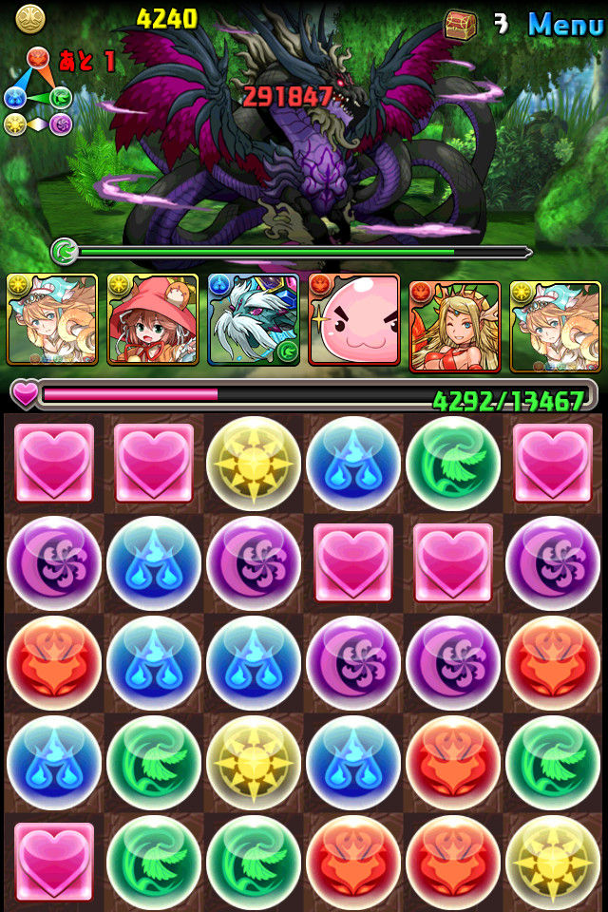
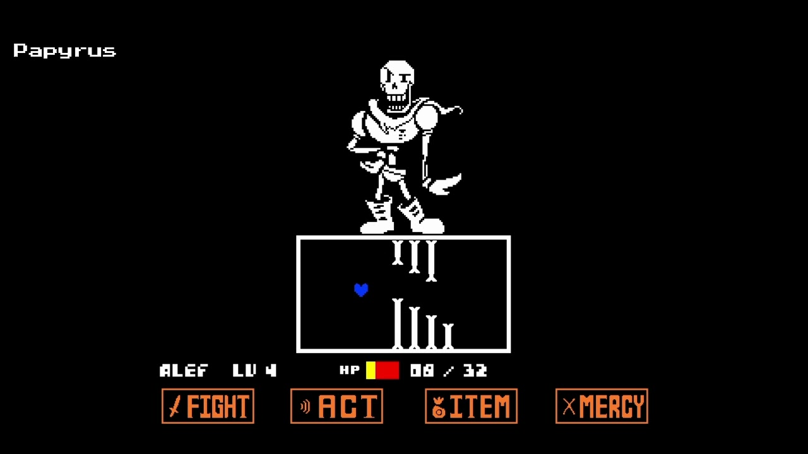
- 研究の目的 - Research background
グラフィックの進化やキャラクター戦略が多くみられる昨今だが、
ギミック自体にも可能性はある→ジャンルを組み合わせて新しいゲームデザインを創出
今回はパズルゲームとリズムゲームを組み合わせる。
- 参考事例 - Reference example
パズル＆ドラゴンズ
パズル×RPG
UNDERTALE
シューティング×RPG
TobyFox『UNDERTALE』.2015
GungHo Online Entertainment『パズル＆ドラゴンズ』.2012

Slide 4
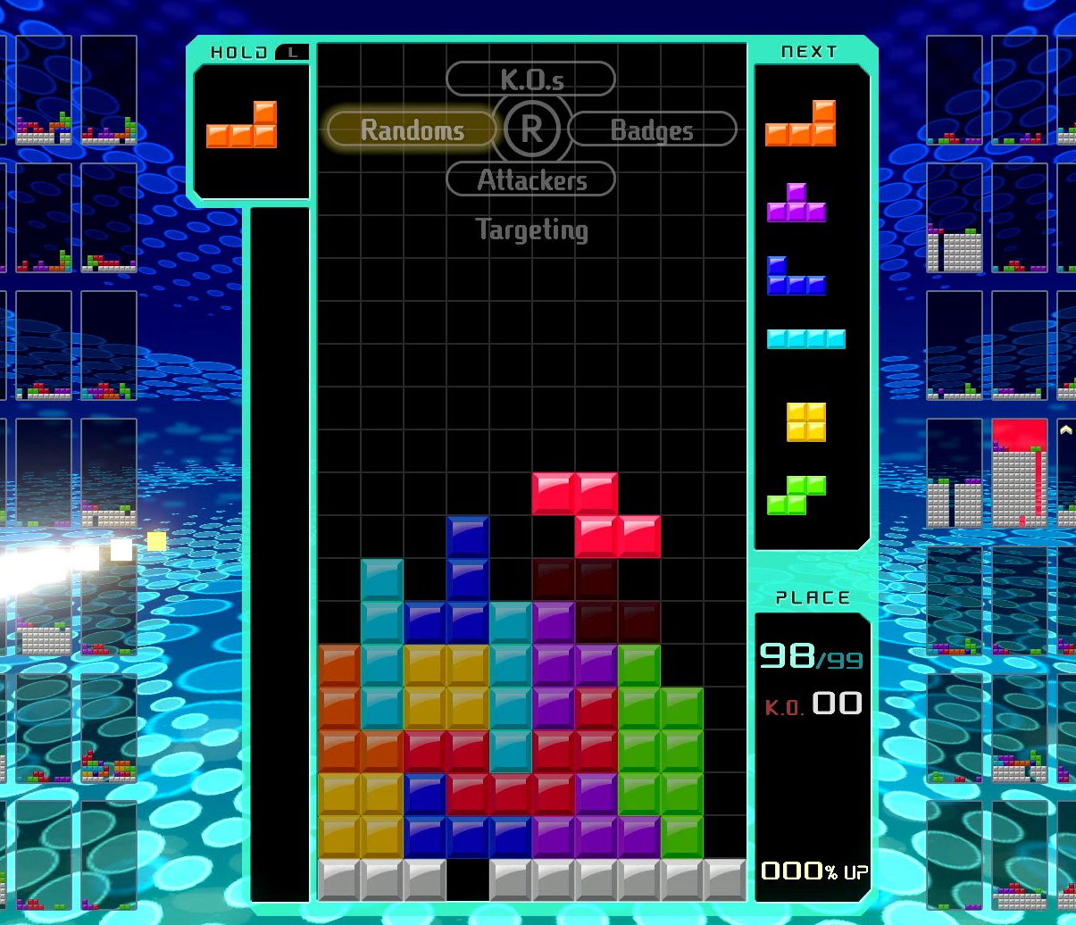
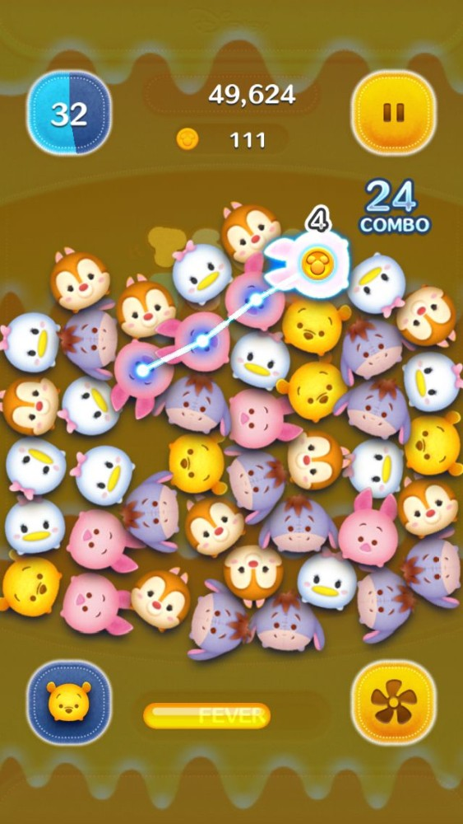
- なぜパズルゲームなのか - Reasons for choosing puzzle games
様々な戦略があるパズルゲームならば、組み合わせるジャンルに適したルールを考える事が可能なのではないか。
▼パズルゲームの戦略の例
かさねる『Focus』 そろえる・まわす『TETRIS99』 つなげる『LINE:ディズニー ツムツム』
しきつめる、スライドさせる（スライディングブロックパズル）、コマを進める（将棋）……
Sid Sackson『Focus』.1981
任天堂株式会社『TETRISI99』.2019
NHN PlayArt株式会社『 LINE:ディズニー ツムツム』LINE株式会社.2014

Slide 5
- なぜリズムゲームなのか - Reasons for choosing rhythm games
RPG | シミュレーション | アクション | シューティング
シナリオのジャンルな為、ギミックはパズルのみになる | シミュレーションが眺めるだけな為、実質パズルのみ操作することになる | アドベンチャーゲーム内のミニゲームとして挿入される事例が多い 戦略よりも反射神経が求められる格闘ゲームとの組み合わせは難しい | パズルゲームの中でもバブルパズルと相性が良い シューティングのスピード感からくるハラハラをパズルゲームのゆったりとした戦略性が阻害する
パズドラ^{[1]} | RAMPART^{[2]} Infinite Turtles^{[3]} | エルギーザの封印^{[4]} | トランスクリプティッド^{[5]} クォース^{[6]}
[1]:GungHo Online Entertainment『パズル＆ドラゴンズ』.2012
[2]:Tengen Inc. Atari Inc.『RAMPART』.1990
[3]:Charlie Brej『Infinite Turtles』.2022
[4]:株式会社コナミデジタルエンタテインメント『エルギーザの封印』.1988
[5]:Plug In Digital『トランスクリプティッド』.2017
[6]:株式会社コナミアミューズメント『クォース』.1989

Slide 6
- なぜリズムゲームなのか - Reasons for choosing rhythm games
レース | リズム | その他
レースのスピード感からくるハラハラをパズルゲームのゆったりとした戦略性が阻害する コースをパズルゲームによって生成するというルールなら上記の問題を解決できる | リズムのテンポ感によってスムーズにギミックを切り替えることが可能 スッテップシーケンサーとマス目を使うパズルゲームとの相性に可能性あり リズムゲームの内容とパズルゲームの結果が関与する事例がない | ゲームギミックのジャンルでない為、ギミックがパズルのみになるジャンル ノベルゲーム、育成ゲーム、教育ゲーム
 | 東方スペルバブル^{[7]} ∀kashicforce-inundation of brigade-^{[8]}
[7]:株式会社タイトー『東方スペルバブル』.2020
[8]:エンドレスシラフ『∀kashicforce-inundation of brigade-』.2019

Slide 7
- ゲームの設計 - Game Design
パズルやりすぎ注意とかの話
ステップシーケンサーと組み合わせる話とか

Slide 8
- ゲームの設計 - Game Design
なぜこのルールにしたのかの説明
ターゲットは10代～自分と同じくらいの年齢層
パズルゲームとリズムゲームが乖離しないように
パズルゲームの結果がリズムゲームの難易度、音に関わる
ステップシーケンサーの特徴である音の重なりを阻害しない
パズルゲームとしてもリズムゲームとしても手ごたえがある
参考事例の作品はリズムゲームの要素が薄い（タイミングよく押せば良いだけで、リズムゲーム特有の長押し等のギミックが無い）

Slide 9
- ゲームのルール - Game rules
ルール（おおまかな流れの説明）
最初の16拍でパズルゲームをして、その後8拍でリズムゲームを行う
パズルのピースは上下左右に1マスしか動かせない
3つ以上そろうと、操作したピースの位置にノーツができる。（連鎖ではノーツはできない）
リズムゲームはバーとノーツが重なったタイミングでノーツに合った操作をする。
これを繰り返す。
パズルフェーズ
リズムフェーズ

Slide 10
- ゲームのルール - Game rules
ルール（ノーツの種類による操作方法の説明）
タップノーツ
フリックノーツ
タップノーツ
3
ロングノーツ

Slide 11

- 音の選定 - Sound selection
主要三和音の6音を選んだ場合（例えばド・ミ・ファ・ソ・ラ・シの場合）
ドシ、ファソ、ソラ、ラシ、などが不協和音程の組み合わせとなってしまう。
不協和音程が発生しない音程を選んだ場合
ド、ミ、ソの3種類の音階しか使えない為、音の重なりにバリエーションがなくなる。
→音階を使わないパーカッションの様な音を採用

Slide 12
- まとめ - Conclusion
ジャンル組み合わせる事でゲームデザインを0から考えるよりもとっかかりがあって考えやすかった。
操作性の考察（指の大変さ、音）、組み合わせの考察、アニメーション
難易度設定デモ

Slide 13
今後やること
ゲームとスライドの完成
まとめ（考察）には書けばいいのか。（人に遊んでもらって検証することをしていないので反省点等よくわからない状態）
質問用のスライド？（今あるスライド以上に追加で用意しておいたほうが良いものあれば）
卒論
卒展関連
卒展用のパネルの作成（引っ越しの関係で2月前半に作っちゃいたい）
卒展用にブラッシュアップ
ゲームオーバーとゲームクリアの概念が欲しい
卒展でこのpcと追加でもう一台ノートPC借りれれませんか、、？
（タブレットの状態ではモニターに繋げられなかった）

